Slide 1
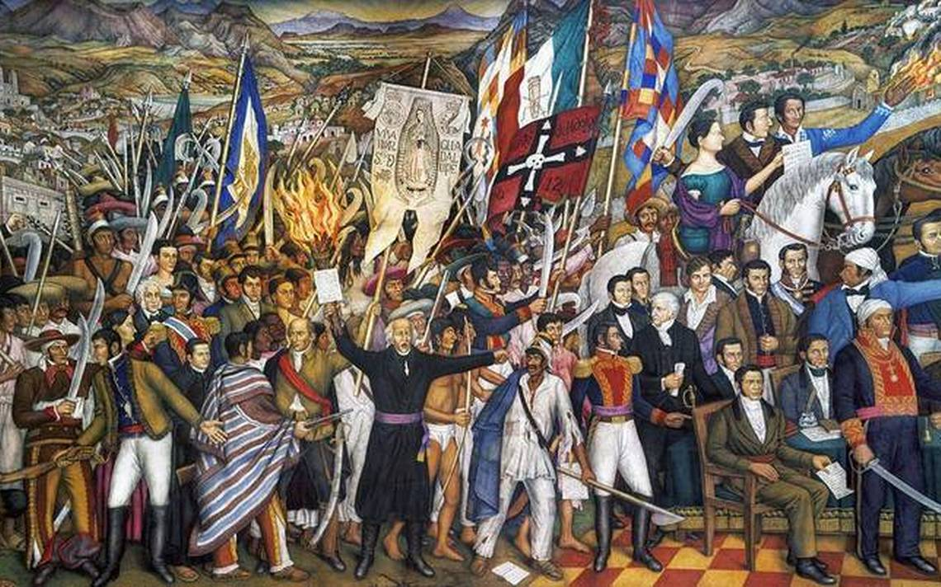
Etapas de la guerra de independencia y la transcendencia del pensamiento político de sus principales actores.

Slide 2
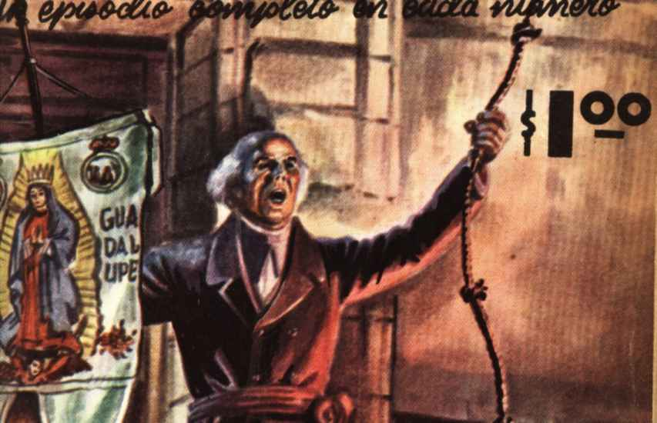
Primera etapa: inicio de la guerra de independencia septiembre de 1810-1811.
Miguel Hidalgo.
Ignacio Allende.
Movimiento desordenado y sangriento.
Virrey Javier Venegas.
Abolición de la esclavitud.

Slide 3
Abolición de la esclavitud 6 de diciembre de 1810
Que en no más de 10 días todos los dueños de esclavos los liberen.
Que las castas dejen de pagar impuestos por el simple hecho de ser castas.
Que se puedan hacer negocios judiciales, documentos, escritos y actuaciones en papel común.
Retribución de la tierras indígenas.

Slide 4
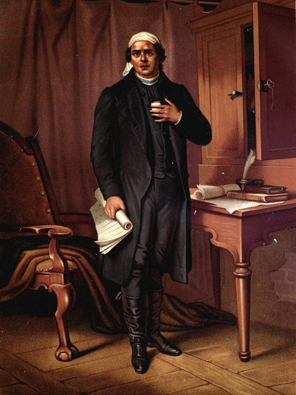
Segunda etapa: organización de la guerra de independencia 1811-1815.
José maría Morelos y pavón.
Mayor organización y hombres con experiencia militar.
Virrey calleja .
Juntas suprema de Zitácuaro y sentimientos de la nación.
Constitución de Apatzingán.

Slide 5
Sentimientos de la nación.
Declarar una vez más la independencia de américa.
Reafirmar la religión católica como única.
Establecer la soberanía del pueblo y del Supremo Congreso Nacional Americano ,compuesto por representantes de cada provincia.
Decretar la división de poderes ejecutivo, legislativo y judicial.
Reservar empleos para los americanos.
Eliminar la monarquía y establecer un gobierno liberal.
Buscar una mayor igualdad, reducir la jornada laboral y moderar la opulencia y la pobreza.
Eliminar las alcabalas, estancos y el tributo de os indígenas.

Slide 6
La constitución de Apatzingán
Proclama la independencia de México, rechazando la monarquía.
La instauración de un gobierno republicano de tres poderes.
Se nombra a Morelos encargado del Poder Ejecutivo.
El principio de soberanía popular.
Sufragio universal.
La igualdad de todos los nacidos en la Nueva España.
El reconocimiento de que la instrucción es necesaria en todas las personas.
El libre albedrío para elegir religión.
Se abroga el impuesto de indios.

Slide 7
Tercera etapa: resistencia de la guerra de independencia 1816-1820.
Se consideró una etapa de resistencia porque el movimiento insurgente vino de más a menos. Se mantuvieron en pie de lucha personajes como Guadalupe Victoria, Vicente Guerrero, Nicolás Bravo, Juan Álvarez y Francisco Javier Mina.

Slide 8
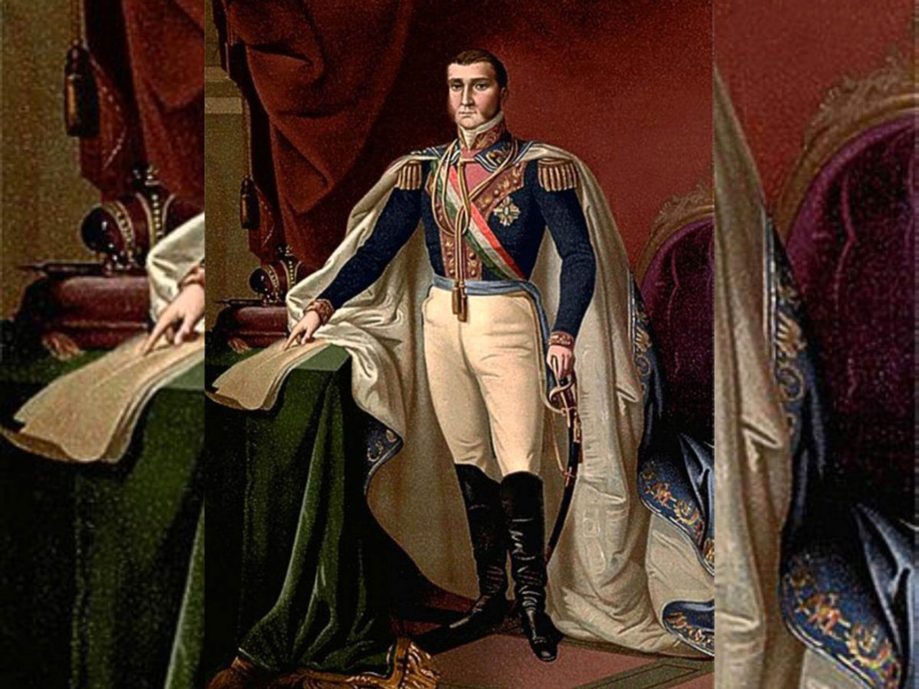
Cuarta etapa: consumación de la independencia 1821.
Agustín de Iturbide.
Guerrillas rurales.
Aceptación de la constitución de Cádiz por parte del rey Fernando VII. (limitaba el poder de los españoles.
Ejército Trigarante (tres garantías: religión, unión e independencia) conformado por Iturbide y guerrero.
Tratados de córdoba

Slide 9
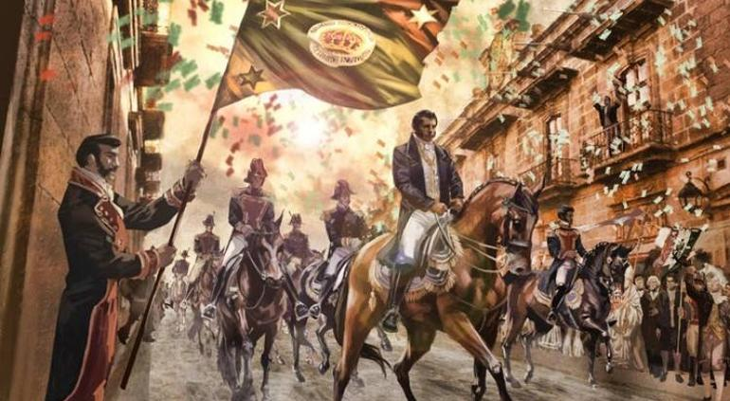
Entrada triunfal del ejército Trigarante
El 27 de septiembre de 1821 Iturbide entró a la Ciudad de México y consumó de esa manera la independencia después de 300 años de control español, Iturbide se declaró emperador del primero imperio mexicano con el nombre Agustín primero, generando el descontento de los insurgentes que buscaban una republica y no una monarquía, el resto se sublevó derrocando al emperador mexicano e instaurando una república tras un año monárquico.

